Slide 1

Computer Science во Frontend
Продвинутые итераторы. Продьюсеры, модификаторы, агрегаторы и коллекторы.

Slide 2

Давайте вспомним про итераторы

Slide 3


Итератор – это контракт на обход данных
Нам не важно, что под капотом
Вызываем next когда хотим получить новые данные
Пока next не вызвали – ничего не происходит
Если у объекта есть свой встроенный итератор, то такой объект называется Iterable
Сам итератор – это тоже Iterable

Slide 4
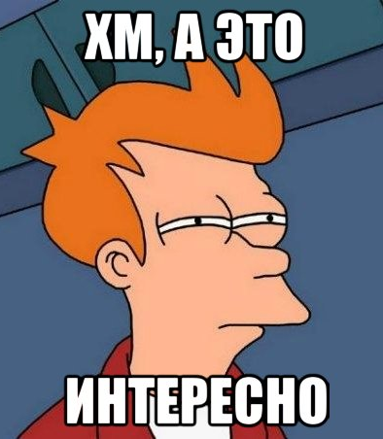
Если Iterator тоже Iterable, то мы можем сделать итератор от итератора…

Slide 5
Да!
Мы можем выстраивать сколь угодно сложные композиции итераторов
Например, итератор, который возвращает первые 10 элементов другого итератора
Такие вот итераторы, которые модифицируют обход назовем модификаторами
Использование модификаторов позволит разбить код на отдельные функции и создавать невероятно гибкие композиции

Slide 6
А ведь мы можем использовать итераторы, как функции «производящие» значения

Slide 7
Да!
Использование итераторов выходит за пределы банального обхода коллекций
Мы можем применять итераторы и для генерации значений
Назовем такие функции, который создают итераторы на основе каких либо значений – продьюсерами
Например, продьюсер, который принимает название файла и считывает его по строкам
Или, продьюсер генерирующий цифры в заданном диапазоне
String matchAll это продьюсер подстрок подходящий под заданное регулярное выражение

Slide 8
Но что если нам нужно получить конкретное значение от итератора…

Slide 9
Такое часто бывает нужно
Например, получить общее число элементов в итераторе
Или, среднее значение от значений элементов итератора
Фактически нам нужно сделать обход итератора и вернуть искомое значение
Такие функции называются агрегаторами

Slide 10
А если элементы итератора нужно сохранить в какую-либо коллекции…

Slide 11
И это можно!
Функции принимающие итераторы и возвращающие заданную коллекцию элементов называются коллекторы
Объекты Map/Set могут создавать из Iterable
Для массивов есть Array.from
Для Promise есть множество функций коллекторов Promise.all, Promise.allSettled и т.д.

Slide 12
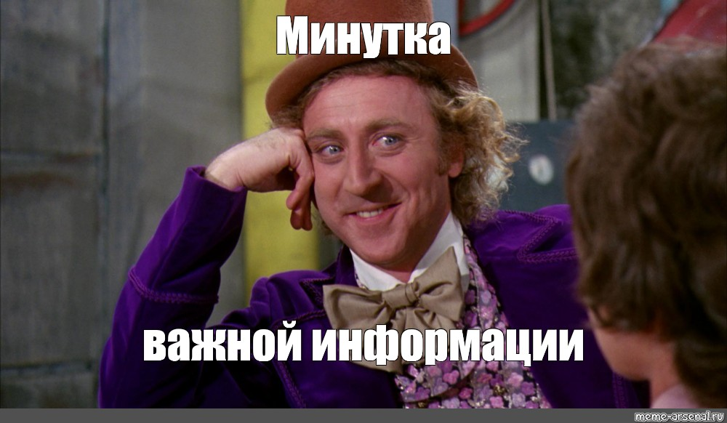

Slide 13
На не важна «природа» источника данных
Продьюсер возвращает итератор на основе любых данных
Все остальные функции работают с итераторами
Модификаторы принимают итераторы и возвращают итераторы
Агрегаторы принимают итераторы и возвращают конкретные значения
Коллекторы принимают итераторы и возвращают коллекции с элементами итератора

Slide 14
Выносите функциональность
В отдельные функции
Каждая функция делает ровно одну вещь и в идеале не должна зависит от окружения
Интерфейс итераторов позволяет нам выстраивать композиции таких функций
Композиции функций – это одно из важных черт функционального программирования

Slide 15
Подведем итог
Итераторы – это невероятно гибкий интерфейс
Мы можем выстраивать различные композиции на их основе
А также создавать сами итераторы для генерации значений
С помощью итераторов можно делать все возможны агрегации
Или, сохранять значения в различных структурах данных

Slide 16
Спасибо!

